Slide 1
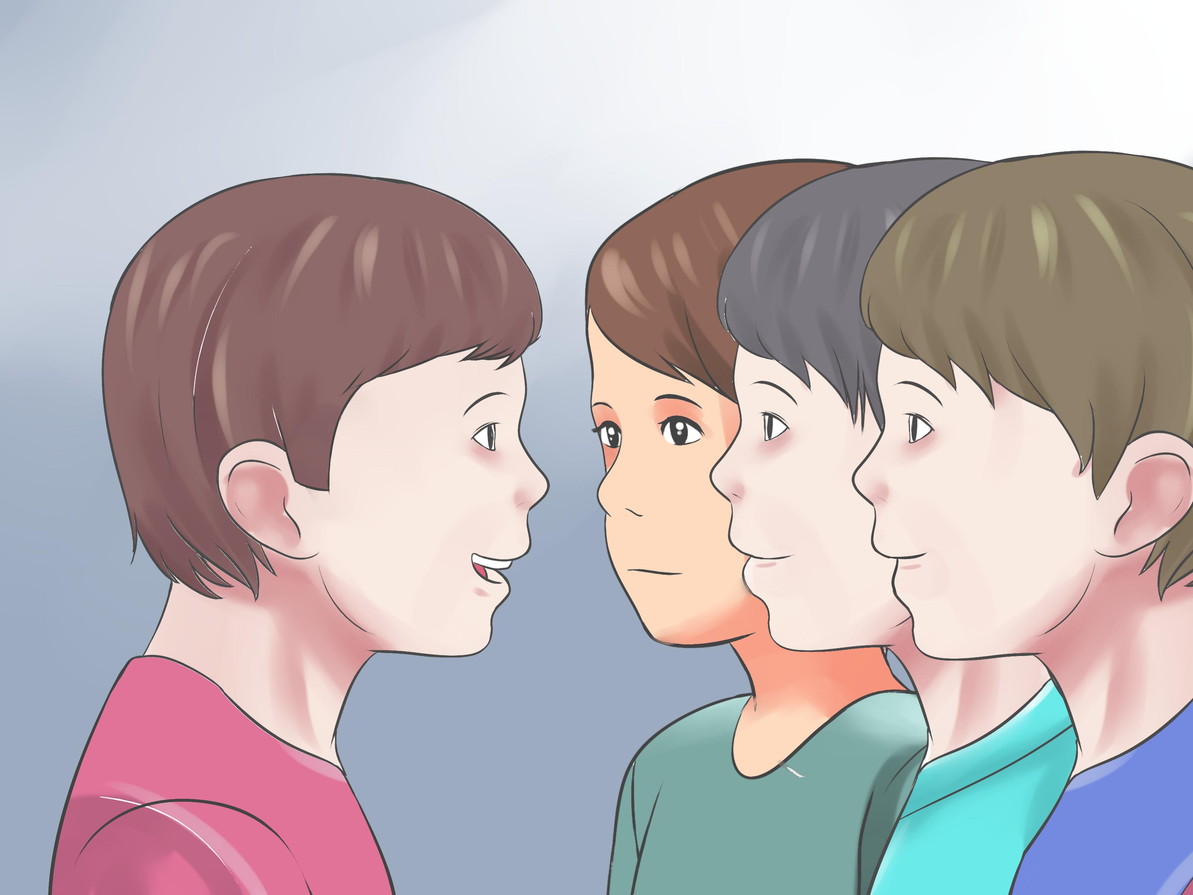
Формирование коммуникативных и речевых навыков
Программа учебного курса «Речь и альтернативная коммуникация» для детей с умеренной и тяжелой умственной отсталостью 3 года обучения.
Харитонова А.С., учитель

Slide 2
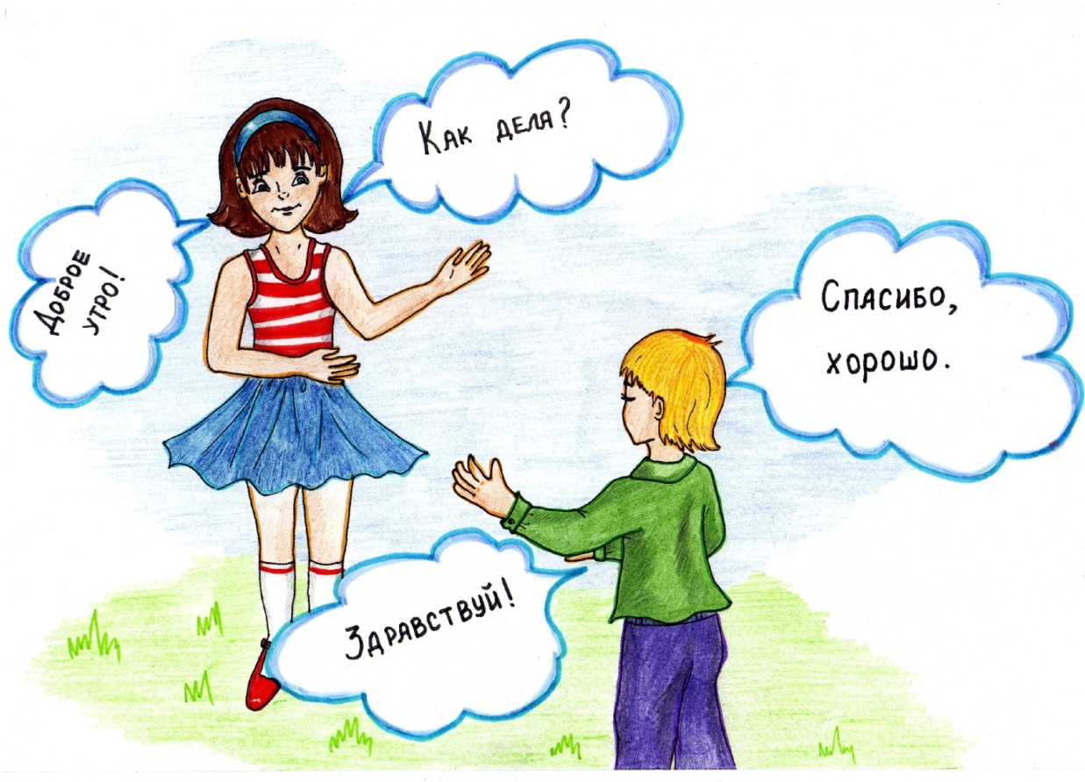
Коммуникация и общение – неотъемлемые составляющие социальной жизни человека. Специфические нарушения развития ребенка значительно препятствуют и ограничивают его полноценное общение с окружающими.

Slide 3
У детей с выраженными нарушениями интеллекта отмечается грубое недоразвитие речи и ее функций: коммуникативной, познавательной, регулирующей. У многих детей устная (звучащая) речь отсутствует или нарушена настолько, что понимание окружающими значительно затруднено, либо невозможно.

Slide 4
.
Цель обучения - формирование коммуникативных и речевых навыков с использованием средств вербальной и невербальной коммуникации, умения пользоваться ими в процессе социального взаимодействия.
Основные задачи реализации содержания предмета «Речь и альтернативная коммуникация»
Развитие речи как средства общения в контексте познания окружающего мира и личного опыта ребенка.
Понимание обращенной речи и смысла доступных невербальных графических знаков (рисунков, фотографий, пиктограмм и др. графических изображений), неспецифических жестов.
Пользование воспроизводящими заменяющими речь устройствами (коммуникаторы, персональные компьютеры и др.).
Овладение умением вступать в контакт, поддерживать и завершать его, используя традиционные языковые (вербальные) и альтернативные средства коммуникации, соблюдая общепринятые правила общения.
Умение пользоваться доступными средствами коммуникации в практике экспрессивной и импрессивной речи для решения соответствующих возрасту житейских задач.
Обучение глобальному чтению в доступных ребенку пределах, формирование навыка понимания смысла узнаваемого слова; копирование с образца отдельных букв, слогов или слов; развитие предпосылок к осмысленному чтению и письму; овладение чтением и письмом на доступном уровне.

Slide 5
Разделы содержания программы «Речь и альтернативная коммуникация»
Коммуникация
Развитие речи средствами вербальной и невербальной коммуникации
Чтение и письмо

Slide 6
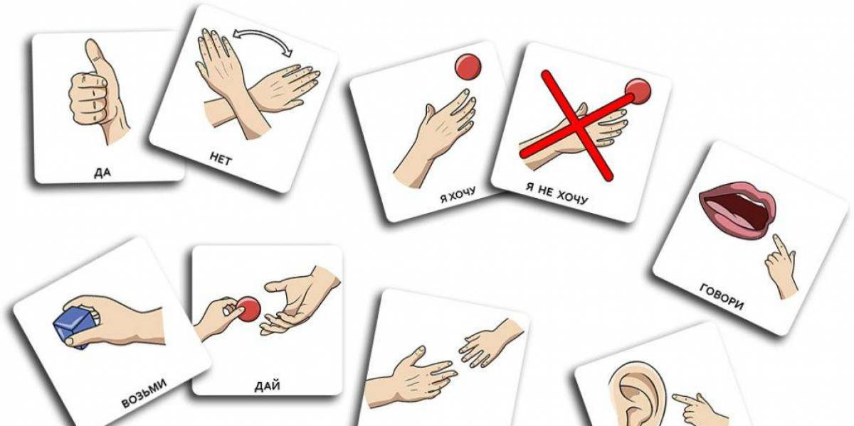
ВОЗМОЖНЫЕ ПРЕДМЕТНЫЕ РЕЗУЛЬТАТЫ - Понимание обращенной речи, понимание смысла рисунков, фотографий, пиктограмм, других графических знаков. - Умение пользоваться средствами альтернативной коммуникации: жестами, взглядом, коммуникативными таблицами. - Умение прочитать слово, фразу или предложение. - Умение пользоваться доступными средствами коммуникации в практике экспрессивной и импрессивной речи для решения соответствующих возрасту житейских задач. - Мотивы коммуникации: познавательные интересы, общение и взаимодействие в разнообразных видах детской деятельности. - Умение вступать в контакт, поддерживать и завершать его, используя невербальные и вербальные средства, соблюдение общепринятых правил коммуникации. - Умение использовать средства, голосовых, речеподражательных реакций для выражения индивидуальных потребностей.

Slide 7
Место предмета «Речь и альтернативная коммуникация» в учебном плане
I доп. | I | II | III | IV | V | VI | VII | VIII | IX | X | XI | XII
3 | 3 | 3 | 2 | 2 | 3 | 3 | 3 | 3 | 3 | 2 | 2 | 2

Slide 8
Следует учитывать индивидуальные возможности детей
В классе обучаются дети с разными трудностями:
Нет письма, графо-моторные навыки плохо формируется;
Гиперактивность и агрессия на занятиях;
Инертность и отсутствие интереса к занятиям;
Нет речи, нет запоминания образа букв.

Slide 9
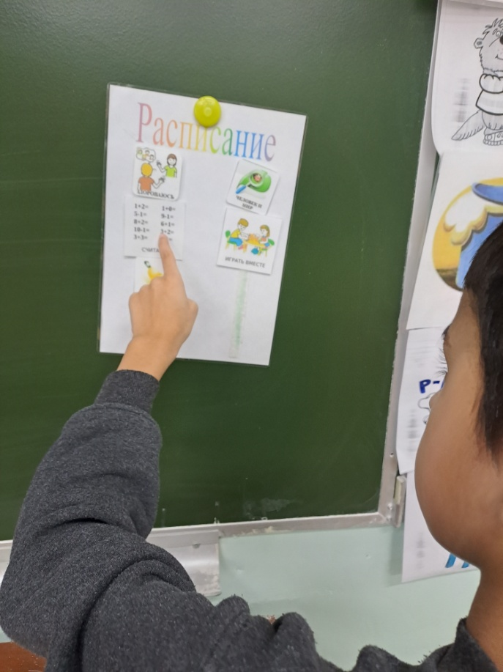
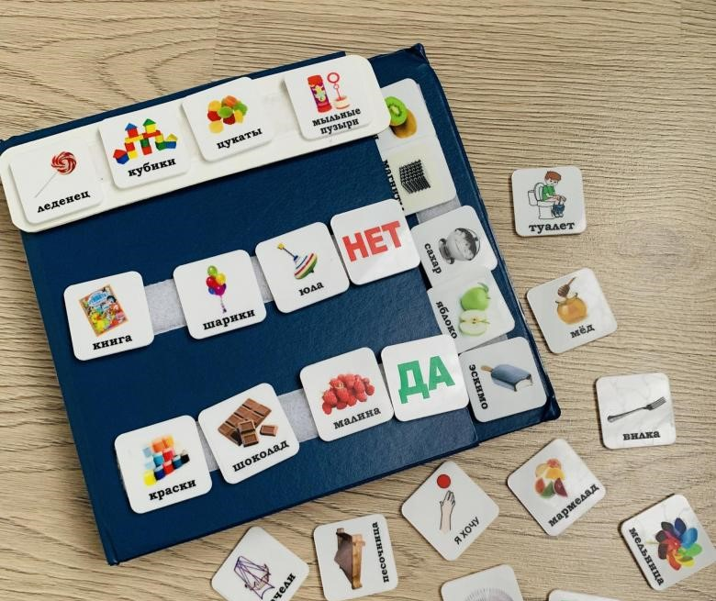
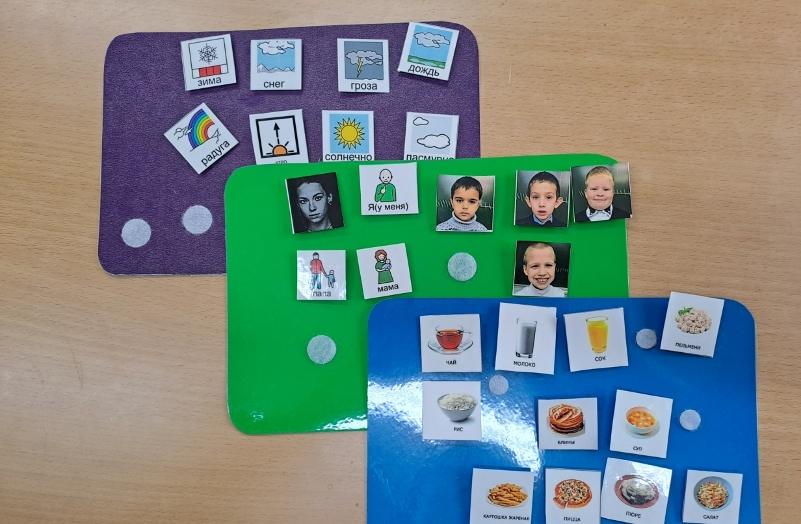
ИСПОЛЬЗОВАНИЕ КАРТОЧЕК PECS
Альтернативный способ коммуникации, способ, который даёт возможность выразить ребенку свои желания и потребности, а педагогу донести до ребёнка слова и их значения. С карточками PECS налаживается понимание речи у ребёнка, а благодаря этому ребенок начинает понимать значение слов, просьб и намерений.

Slide 10
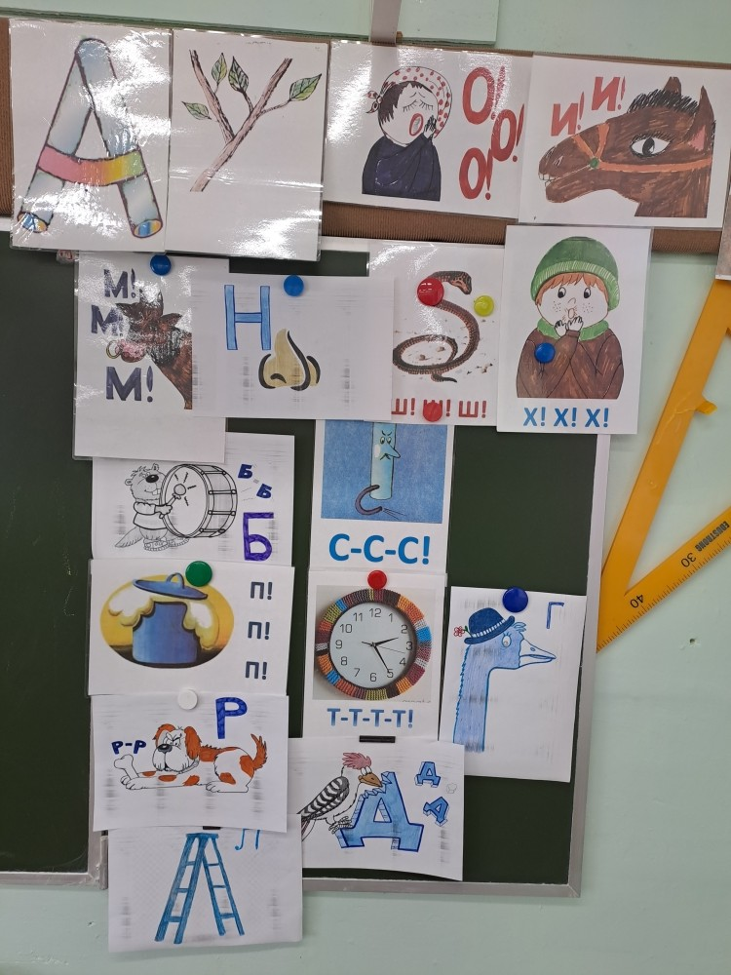
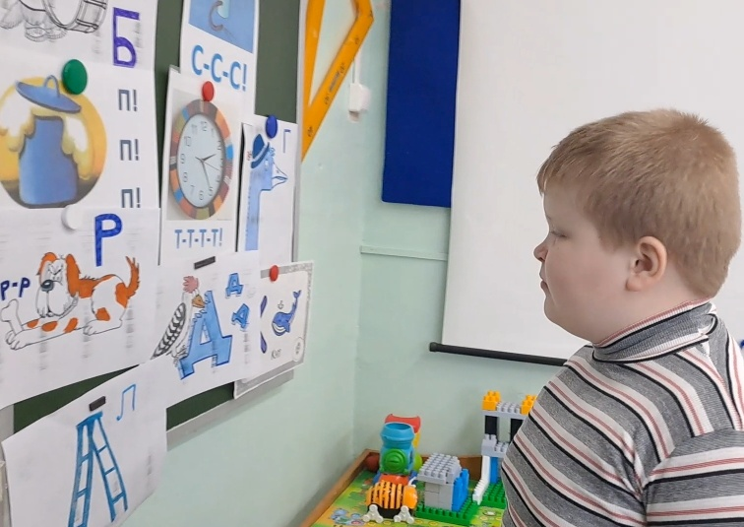
ФОРМИРОВАНИЕ ОБРАЗА БУКВЫ

Slide 11
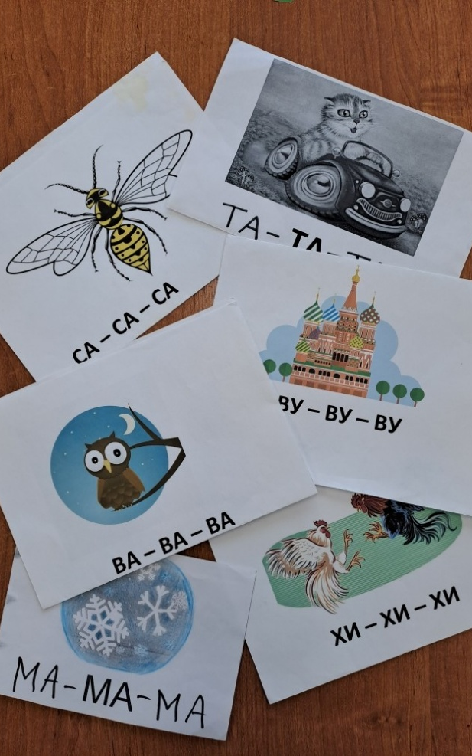
ЧИСТОГОВОРКИ
зарифмованная фраза, в которой повторяется какой-либо звук, слог. Использование чистоговорок – один из наиболее эффективных способов отработки, закрепления звуков в речи.
Работа с чистоговорками нацелена на отработку звукопроизносительной стороны речи, развитие фонематической стороны речи, силы голоса, темпа речи, чувства рифмы, речевого дыхания, а так же коррекцию лексико-грамматической и фонетико-фонематической стороны речи.

Slide 12
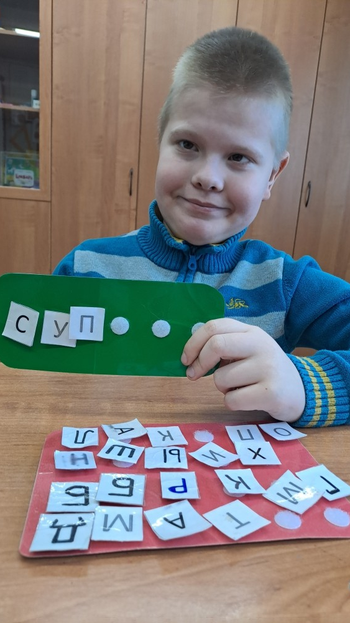
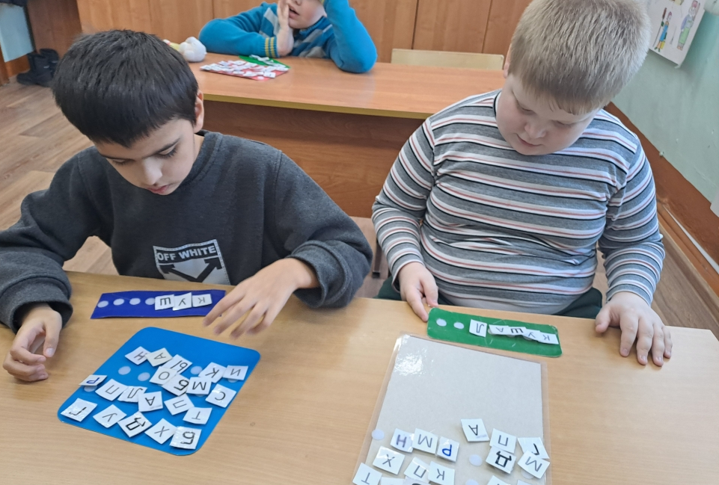
КАССА БУКВ
С помощью таких касс ребенок развивает внимание и усидчивость. Впоследствии подобные игры помогут ребенку не только обучиться читать но и грамотно писать.

Slide 13
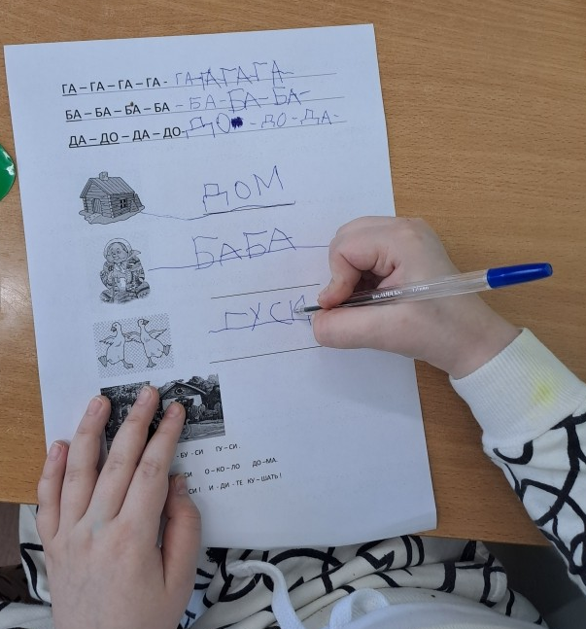
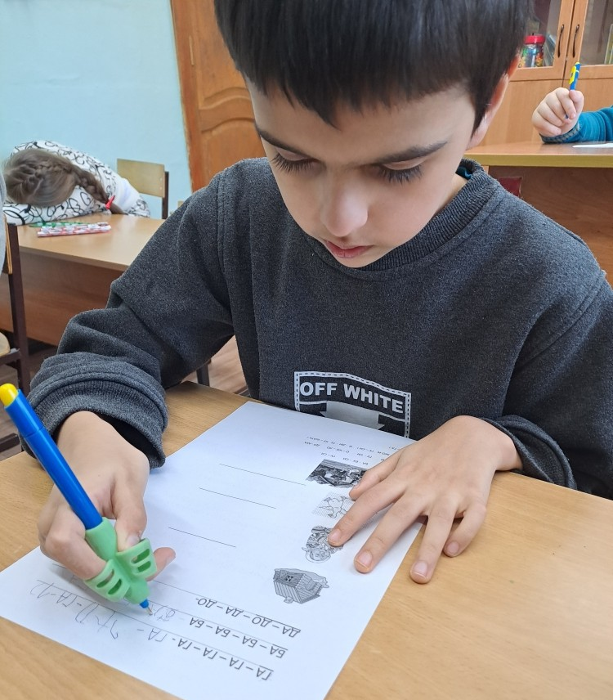
ПИСЬМО (ПЕЧАТАНИЕ )

Slide 14
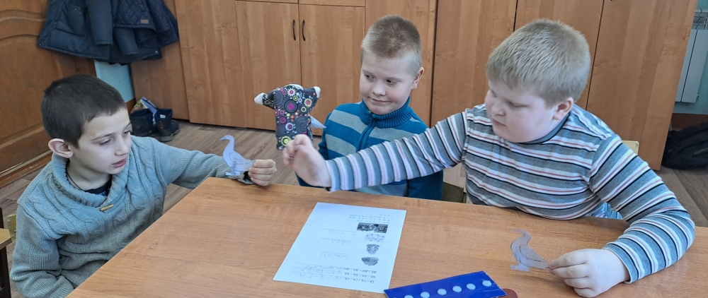
ДРАМАТИЗАЦИЯ СКАЗКИ
Проигрывание сюжета помогает решать многие проблемные ситуации опосредованно от лица какого-либо персонажа. Преодолеваются робость, неуверенность в себе, застенчивость, формируется выразительная речь, осуществляется коммуникация среди ребят.

